Slide 1
Introduktion API-tester via REST
2022-11-08

Slide 2
Agenda
Vilka är vi och vad gör vi här?
API-gränssnitt
REST
JSON
HTTP Statuskoder
Postman
Övningsuppgifter

Slide 3

Vem är Roger?
GUI-tester, API-tester, Testautomatisering, Testledning.
Jobbat på Softronic i 2+ år.
Uppdrag på 1177 e-tjänster.
Har tidigare jobbat på Silverrail (Linkon) i 9 år.
Arbetat med test i olika former sedan 2010.

Slide 4

Vilka är vi och vad gör vi här?
Namn?
Roll?
Förväntningar?
Användning av API-tester?

Slide 5
API-Gränssnitt
GUI
GUI
Standardiserat kommunikationssätt
Endast XML som meddelandeformat
Högre säkerhet
Passar bättre i komplexa system
REST
Bygger på rekommendationer mer än standard
Stöder olika meddelandeformat
Lättviktigt (prestanda)
Passar bättre för offentliga API:er
SOAP
Application Programming Interface
REST
SOAP
API-gränssnitt
Applikations server
Databas
Mjukvara

Slide 6
REST (REpresentational State Transfer)
Kommunikation mellan klient och server
Använder standard HTTP-anrop
Varje resurs är unikt adresserbar via en URI
Stödjer flera format av utdata
JavaScript Object Notation (JSON)
Extensible Markup Language (XML)​
Command Separated Value (CSV)
Really Simple Syndication (RSS)
URI | Verb | Action
/products | GET | Lista med alla produkter
/products | POST | Skapar en ny produkt
/products/{ProductID} | GET | Returnerar en produkt
/products/{ProductID} | PUT | Ersätter en produkt
/products/{ProductID} | DELETE | Tar bort en produkt
/products/{ProductID} | PATCH | Uppdaterar en produkt
CRUD-applikation Create, Read, Update, Delete

Slide 7
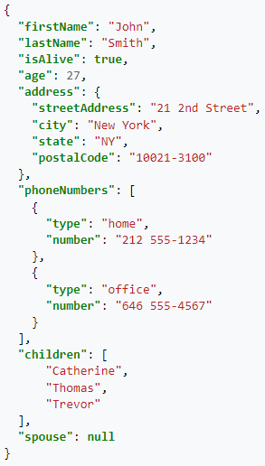
JSON (JavaScript Object Notation)
Kompakt format som används för att utbyta data.
Formatet är från början utformat för att fungera med JavaScript.
Varje bit data i JSON består av ett ”namn” och ett värde.
JSON kan innehålla följande objekt/värden:
Textsträng (omges av citattecken)
Tal (anges utan omgärdande tecken)
JSON-objekt (omges av klammerparenteser { } )
Array (måste omges av hakparenteser [ ] )
Boolean (true/false)
Null (tomt/inget värde)
Saker att tänka på när man skriver JSON
JSON omsluts(börjar/slutar) med klammerparanteser { }
Komma ”,” används för att separera objekt

Slide 8
HTTP status codes (statuskoder)
Client App / GUI
1xx Informational response (informerande)
2xx Successful (lyckad förfrågan)
200: OK
3xx Redirection (vidarekoppling)
4xx Client error (klientfel)
400: Bad Request
401: Unauthorized
403: Forbidden
404: Not Found
5xx Server error (serverfel)
500: Internal Server Error
502: Bad Gateway
503: Service Unavailable
504: Gateway Timeout
REST API
Application Server
DB
…

Slide 9
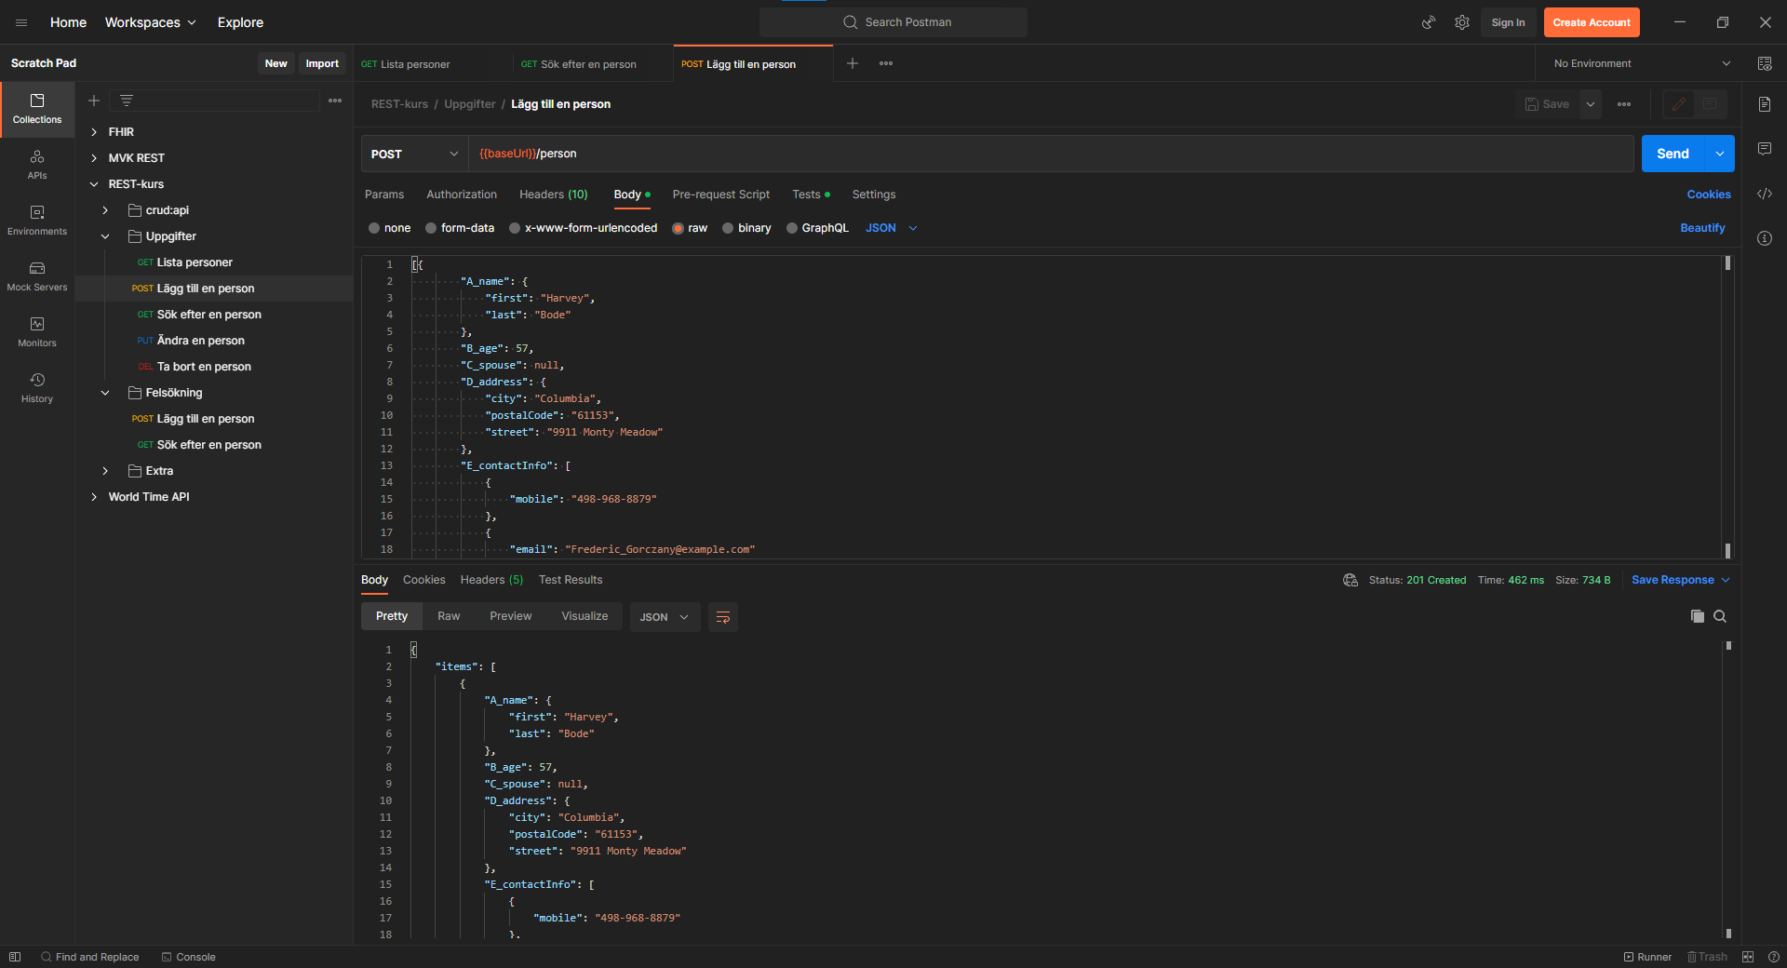
Postman
Flikar
Testfall/teststeg
Metod + URI
Parametrar till request
Request (fråga)
Svarskod + tid
Response (svar)

Slide 10

Övningsuppgifter
Hämta fil med övningar: https://github.com/rogga218/RogerTest
Sök fram en lista med personer
Skapa en person
Sök fram den personen
Ändra uppgifter på personen
Ta bort personen
Felsökning

Slide 11

Bra att ha länkar
JSON Editor Online https://jsoneditoronline.org/
Postman Learning https://learning.postman.com/
crud:api https://crudapi.co.uk/
SoapUI REST-testing https://www.soapui.org/docs/rest-testing/

Slide 12


Slide 13
Terminologi
Request Fråga till ett API
Response Svar från ett API
REST Standardprotokoll för kommunikation
JSON
XML
CRUD Create, Read, Update, Delete
Swagger
YAML

